Slide 1


Asuransi Kesehatan
Probability Course - Sekolah Data Pacmann
pacmann.io
© 2022 – Pacmann AI

Slide 2
Outline
Introduction
Dataset
Descriptive Statistic Analysis
Categorical Variables Analysis
Continuous Variables Analysis
Variables Correlation
Hypothesis Testing
Conclusion

Slide 3
Introduction
Notes:
Transisi antar outline

Slide 4
Introduction
Asuransi Kesehatan adalah salah satu hal yang patut diperhatikan karena bersangkutan dengan kebutuhan perencanaan masa depan. Pengguna asuransi kesehatan diwajibkan untuk membayar besaran uang secara rutin (premi) kepada pihak perusahaan asuransi.
Premi tersebut diolah oleh perusahaan asuransi untuk membayarkan tagihan kesehatan pengguna yang tertanggung. Penentuan nilai premi menjadi tantangan tersendiri bagi pihak asuransi mengingat ada banyak faktor yang dapat mempengaruhi & meningkatkan profil resiko pengguna.

Slide 5
Dataset
Notes:
Transisi antar outline

Slide 6
Dataset
Age : Age of primary beneficiary
Sex : Insurance contractor gender, female, male
BMI : Body mass index, providing an understanding of body, weights that are relatively high or low relative to height, objective index of body weight (kg/m2) using the ratio of height to weight, ideally 18.5 to 24.9
Children : Number of children covered by health insurance / Number of dependents
Smoker : Smoking
Region : The beneficiary's residential area in the US, northeast, southeast, southwest, northwest
Charges : Individual medical costs billed by health insurance

Slide 7
Descriptive Statistics Analysis
Notes:
Transisi antar outline

Slide 8
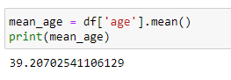
Rata-Rata Umur
Rata-rata umur dari data asuransi kesehatan yaitu 39 tahun.

Slide 9
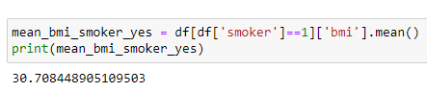
Rata-Rata BMI Yang Merokok
Rata-rata nilai BMI dari yang merokok adalah 30.7

Slide 10
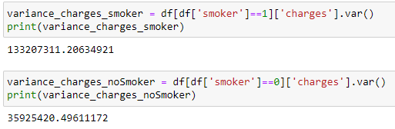
Variansi Tagihan Perokok dan Non Perokok
Variansi dari data tagihan perokok adalah 133207311.2 dan variansi dari data tagihan non perokok adalah 35925420.4.
Variansi dari data tagihan perokok dan non perokok tidak sama.

Slide 11
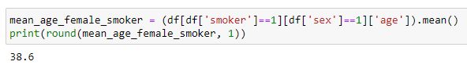
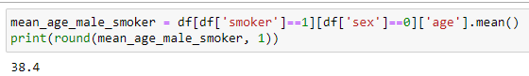
Rata-Rata Umur Perempuan dan Laki-Laki Yang Merokok
Rata-rata umur perempuan yang merokok adalah 38.6 sedangkan untuk rata-rata umur laki-laki yang merokok adalah 38.4.
Rata-rata umur perempuan dan laki-laki yang merokok tidak sama.

Slide 12
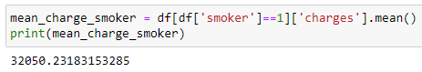
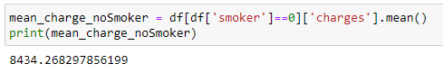
Rata-Rata Tagihan Kesehatan Perokok atau Non Perokok
Rata-rata tagihan kesehatan perokok adalah $32.050 dan rata-rata tagihan kesehatan non perokok adalah $8.434.
Rata-rata tagihan kesehatan perokok lebih tinggi dibandingkan non perokok.

Slide 13
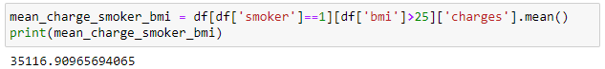
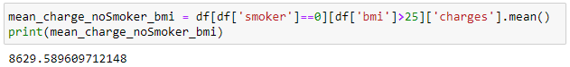
Rata-Rata Tagihan Kesehatan Perokok Yang Memiliki BMI diatas 25 dan Non Perokok Yang Memiliki BMI diatas 25
Rata-rata tagihan kesehatan perokok yang memiliki BMI diatas 25 yaitu sebesar $35.116 dan tagihan non perokok yang memiliki BMI diatas 25 yaitu sebesar $8.629.
Rata-rata tagihan kesehatan perokok yang BMI nya diatas 25 lebih tinggi dibandingkan non perokok yang BMI nya diatas 25.

Slide 14
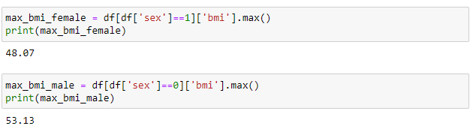
BMI Laki-Laki dan BMI Perempuan
Maksimum BMI perempuan adalah 48.07 dan maksimum BMI laki-laki adalah 53.13.
Seorang laki-laki memiliki BMI lebih tinggi daripada perempuan.

Slide 15
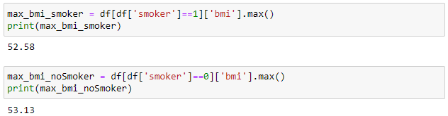
BMI Seseorang Perokok dan Non Perokok
Maksimum BMI perokok adalah 52.58 dan maksimum BMI non perokok adalah 53.13.
Seorang non perokok memiliki BMI yang lebih tinggi daripada perokok.

Slide 16
Analysis
Dataset yang dipakai, diambil dari 1.338 orang yang memiliki rata rata umur 39 tahun. Rata-rata nilai BMI dari yang merokok adalah 31, ini menunjukkan rata-rata orang yang merokok memiliki bmi overweight, bahkan mendekati obesity dimana nilai tersebut jauh dari rentang normal (19-25).
…..
Sebaran tagihan kesehatan antara perokok dan non perokok tidaklah sama, dimana sebaran tagihan perokok ternyata lebih besar daripada non perokok. Selanjutnya kedua sebaran tersebut memiliki varian yang besar, hal ini menunjukkan bahwa angka-angka yang ada di dalam tagihan kesehatan baik perokok maupun non perokok jauh dari rata-rata.
…..
Rata-rata umur perempuan dan laki-laki yang merokok tidak sama, tetapi rata-rata dari keduanya tidak jauh berbeda karena hanya memiliki selisih 1 tahun. Untuk rata-rata umur perempuan yang merokok adalah 39 tahun sedangkan untuk rata-rata umur laki-laki yang merokok adalah 38 tahun.

Slide 17
Analysis
Rata-rata tagihan kesehatan bagi perokok memiliki biaya sebesar $32,050 sedangkan untuk tagihan kesehatan bagi non perokok sebesar $8.434. Hal tersebut membuktikan bahwa rata-rata tagihan kesehatan bagi perokok lebih tinggi dibandingkan non perokok.
…..
Maksimum BMI dari seorang perempuan memiliki nilai 48.07 sedangkan maksimum BMI dari seorang laki-laki memiliki nilai 53.13. Hal ini menunjukkan seorang laki-laki memiliki BMI lebih tinggi daripada perempuan.
…..
Seorang perokok memiliki maksimum BMI 52.58 sedangkan non perokok memiliki maksimum BMI 53.13. Ini menunjukkan seorang non perokok memiliki BMI lebih tinggi daripada perokok.

Slide 18
Categorical Variables Analysis
Notes:
Transisi antar outline

Slide 19
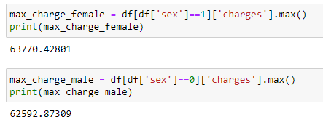
Tagihan Perempuan dan Laki-Laki
Tagihan perempuan sebesar $63.770 dan tagihan laki-laki sebesar $62.592.
Perempuan memiliki tagihan paling tinggi di bandingkan laki-laki.

Slide 20
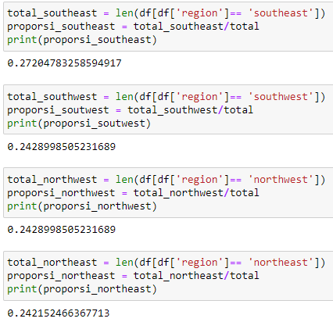
Proporsi Data Banyaknya Orang di setiap Region
Region northeast, northwest, dan southwest memiliki proporsi data banyak orang yang sama sedangkan untuk proporsi southeast berbeda.

Slide 21
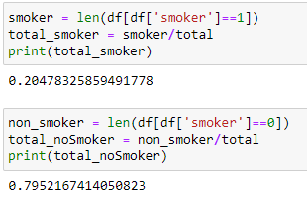
Proporsi Perokok dan Non Perokok
Proporsi perokok adalah 0.204 dan proporsi non perokok adalah 0.795.
Proporsi non perokok lebih tinggi dibandingkan perokok.

Slide 22
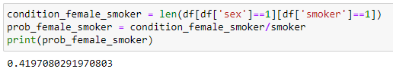
Peluang seseorang adalah perempuan diketahui dia adalah perokok
Peluang seseorang tersebut adalah perempuan diketahui dia adalah perokok yaitu 0.41.

Slide 23
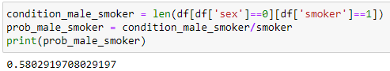
Peluang seseorang adalah laki-laki diketahui dia adalah perokok
Peluang seseorang tersebut adalah laki-laki diketahui dia adalah perokok yaitu 0.58.

Slide 24
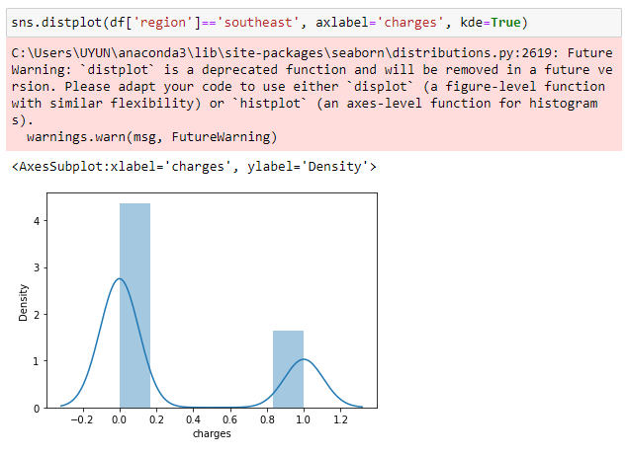
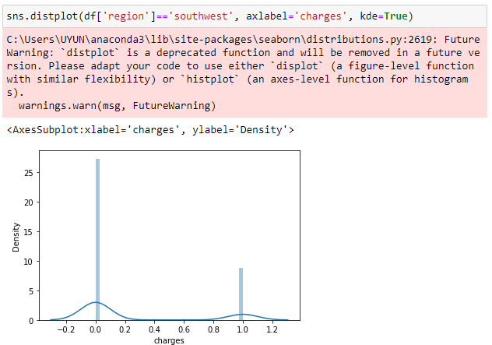
Bentuk distribusi tagihan dari setiap region
Southeast
Southwest

Slide 25
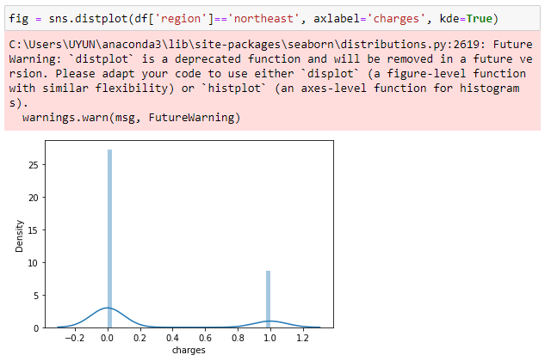
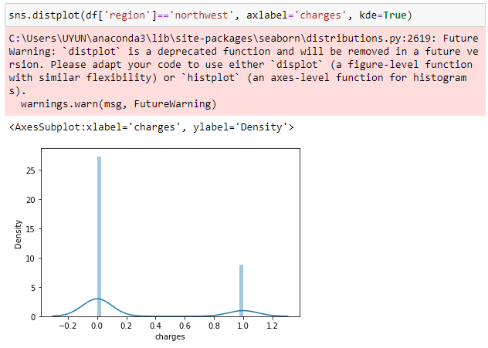
Bentuk distribusi tagihan dari setiap region
Northeast
Northwest

Slide 26
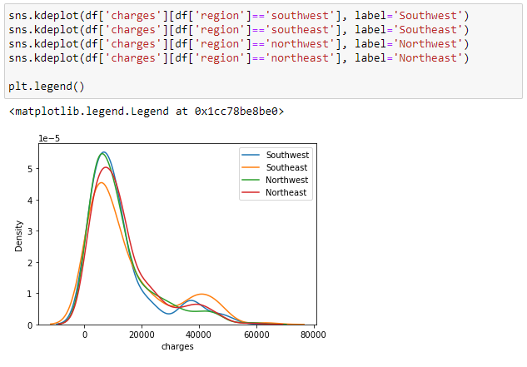
Bentuk distribusi tagihan dari setiap region

Slide 27
Analysis
Perempuan memiliki tagihan kesehatan paling tinggi dibandingkan laki-laki. Hal ini dikarenakan proporsi non perokok lebih tinggi dibandingkan perokok.
…..
Peluang seseorang adalah perempuan diketahui dia adalah perokok yaitu 0.41 sedangkan peluang seseorang adalah laki-laki diketahui dia adalah perokok yaitu 0.58. Hal ini menunjukkan bahwa jika diketahui ada seseorang perokok maka peluang bahwa seseorang tersebut adalah laki-laki lebih tinggi daripada perempuan.

Slide 28
Continuous Variables Analysis
Notes:
Transisi antar outline

Slide 29
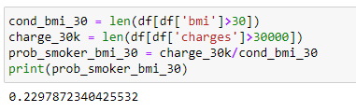
Peluang BMI di atas 30 mendapat tagihan kesehatan di atas 30k
Peluang BMI di atas 30 mendapat tagihan kesehatan di atas 30k yaitu 0.23.

Slide 30
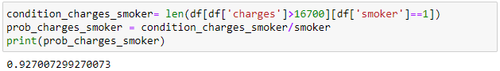
Peluang seseorang tagihan kesehatannya diatas 16.7k diketahui dia adalah perokok
Peluang seseorang tagihan kesehatannya diatas 16.7k diketahui bahwa dia adalah seorang perokok adalah 0.92.

Slide 31
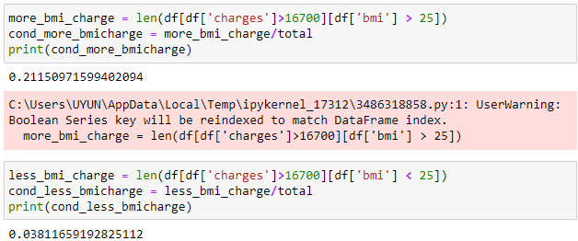
BMI terhadap tagihan kesehatan
Mana yang mungkin lebih terjadi, seseorang dengan BMI diatas 25 mendapatkan tagihan kesehatan diatas 16.7k atau seseorang dengan BMI dibawah 25 mendapatkan tagihan kesehatan diatas 16.7k?
Lebih mungkin terjadi seseorang dengan BMI diatas 25 mendapatkan tagihan kesehatan diatas 16.7k.

Slide 32
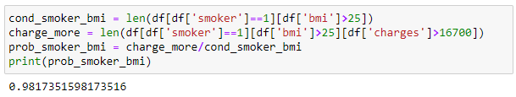
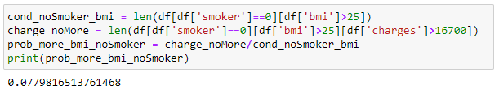
BMI vs Perokok
Mana yang lebih mungkin terjadi, seorang perokok dengan BMI diatas 25 akan mendapatkan tagihan kesehatan di atas 16.7k atau seseorang non perokok dengan BMI diatas 25 mendapatkan tagihan kesehatan diatas 16.7k?
Lebih mungkin terjadi seorang perokok dengan BMI diatas 25 mendapatkan tagihan kesehatan diatas 16.7k.

Slide 33
Analysis
Peluang seseorang tagihan kesehatannya diatas 16.7k diketahui bahwa dia adalah seorang perokok adalah 0.92.
…..
Lebih mungkin terjadi seorang perokok dengan BMI diatas 25 mendapatkan tagihan kesehatan diatas 16.7k daripada seseorang non perokok dengan BMI diatas 25.

Slide 34
Variables Correlation
Notes:
Transisi antar outline

Slide 35
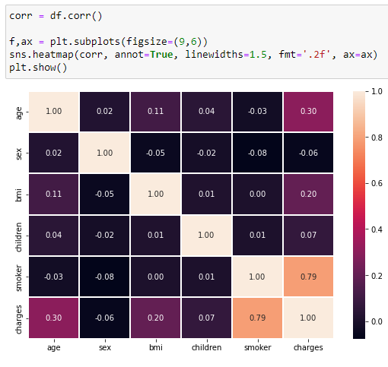
Correlation
Dari gambar di samping maka dapat disimpulkan bahwa tagihan kesehatan memiliki korelasi yang baik dengan perokok, umur dan BMI. Diantara kondisi-kondisi yang ada, korelasi paling kuat terjadi antara tagihan kesehatan dan perokok.
Umur memiliki korelasi yang positive terhadap tagihan kesehatan walaupun tergolong rendah dimana semakin tua maka tagihan kesehatan juga akan semakin tinggi.
BMI memiliki korelasi yang positive walaupun tergolong rendah terhadap tagihan kesehatan dimana semakin tinggi BMI maka tagihan kesehatan juga akan semakin tinggi.
Umur memiliki korelasi positive walaupun tergolong sangat rendah terhadap BMI dimana semakin tua maka BMI akan semakin tinggi.
BMI tidak memiliki korelasi sama sekali dengan perokok.

Slide 36
Hypothesis Testing
Notes:
Transisi antar outline

Slide 37
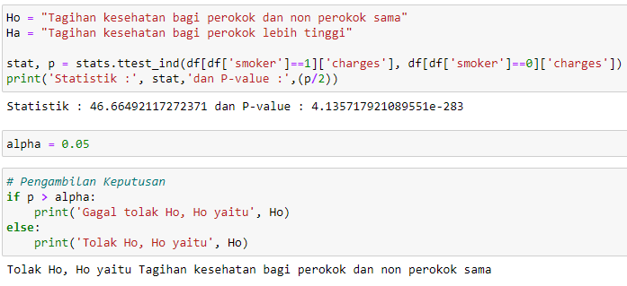
Tagihan kesehatan perokok lebih tinggi daripada tagihan kesehatan non perokok
Nilai p-value yang di dapatkan adalah 4.135717921089551e-283.
Karena kurang dari alpha, maka kita tolak klaim Ho, karena belum ada cukup bukti statistik untuk membuktikan klaim tersebut.
Maka dari itu dapat disimpulkan bahwa tagihan kesehatan perokok lebih tinggi daripada tagihan kesehatan non perokok.

Slide 38
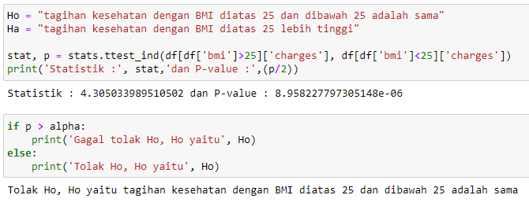
Tagihan kesehatan dengan BMI diatas 25 lebih tinggi daripada tagihan kesehatan dengan BMI dibawah 25
Nilai p-value yang di dapatkan adalah 8.958227797305148e-06.
Karena kurang dari alpha, maka kita tolak klaim Ho, karena belum ada cukup bukti statistik untuk membuktikan klaim tersebut.
Maka dari itu dapat disimpulkan bahwa tagihan kesehatan dengan BMI diatas 25 lebih tinggi daripada tagihan kesehatan dengan BMI dibawah 25

Slide 39
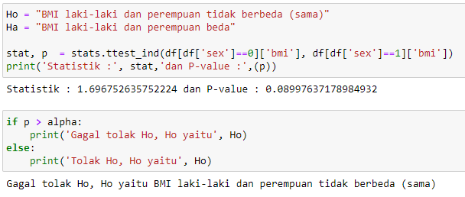
BMI laki-laki dan perempuan berbeda
Nilai p-value yang di dapatkan adalah 0.089.
Karena lebih dari alpha, maka kita gagal tolak klaim Ho, karena adanya bukti statistik yang cukup untuk membuktikan klaim tersebut.
Maka dari itu dapat disimpulkan bahwa BMI dari laki-laki dan perempuan sama/tidak berbeda.

Slide 40
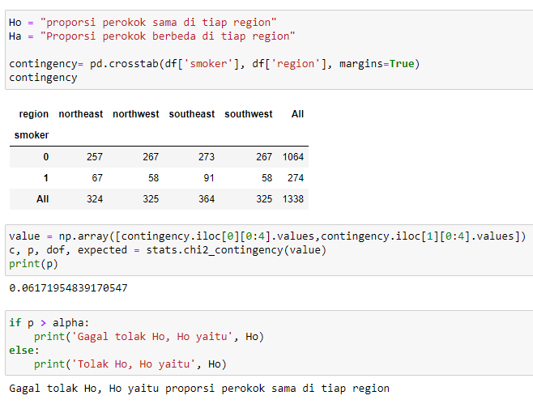
Proporsi perokok berbeda di tiap region
Nilai p-value yang di dapatkan adalah 0.061.
Karena lebih dari alpha, maka kita gagal tolak klaim Ho, karena adanya bukti statistik yang cukup untuk membuktikan klaim tersebut.
Maka dari itu dapat disimpulkan bahwa proporsi perokok sama di tiap region.

Slide 41
Conclusion
Notes:
Transisi antar outline

Slide 42
Conclusion
Biaya tagihan kesehatan sangat dipengaruhi apakah seseorang tersebut merupakan perokok atau non perokok. Seperti analisa yang telah dilakukan bahwa perokok pada umumnya memiliki tagihan kesehatan yang lebih tinggi.
Selain itu tagihan kesehatan juga dipengaruhi oleh faktor lain seperti umur dimana semakin tua seseorang maka akan semakin tinggi tagihan kesehatannya atau faktor BMI yang berada di atas 25 baik itu untuk perempuan atau laki-laki maka tagihan kesehatannya juga akan tinggi. Hal ini dikarenakan BMI pada laki-laki dan perempuan sama.

Slide 43
Notes
Dari hasil analisa yang didapatkan, maka kita bisa menciptakan kesadaran di lingkungan sekitar kita untuk berhenti merokok karena hal tersebut sangat mempengaruhi keuangan.

Slide 44
Reference
Statistik dalam Python — Memahami Varians, Kovarians, dan Korelasi (ichi.pro)

